Slide 1
Дипломный проект
Белорусский национальный технический университет
«Серверная часть с уровнем доступа к данным системы управления программными проектами ZIRO на базе технологий MS ASP.NET Core»
Выполнил: студент группы 30701114
Вихарев Егор Владимирович
Руководитель: старший преподаватель
Иванченко Виктор Викторович

Slide 2
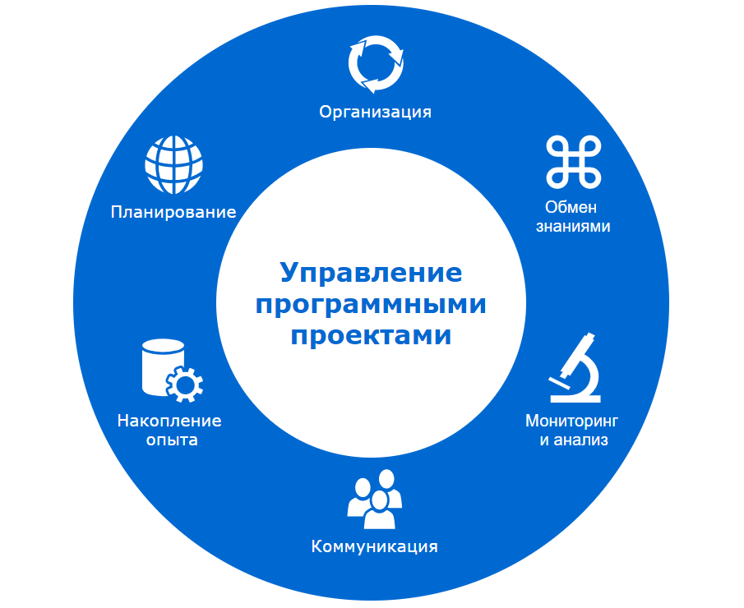

Slide 3
Цели и задачи проекта
Цель:
Повысить эффективность осуществления деятельности по управлению программными проектами с частичной автоматизацией некоторых действий
Основные задачи:
Проектирование и реализация серверного модуля с базой данных для веб-системы управления программными проектами
Интеграция серверной части с клиентскими частями системы
Развертывание системы в Интернет пространстве

Slide 4
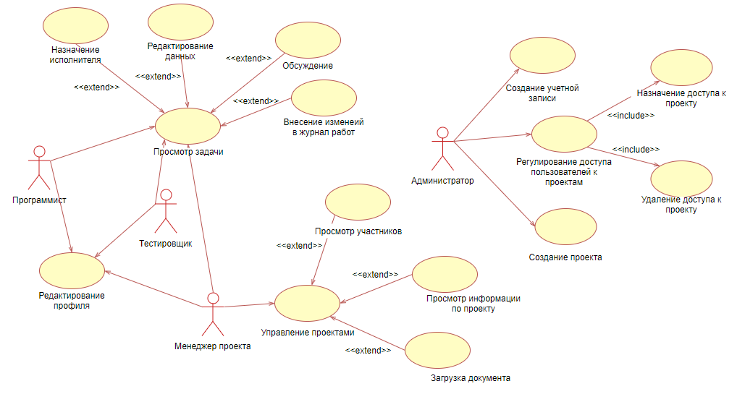
Варианты использования системы

Slide 5
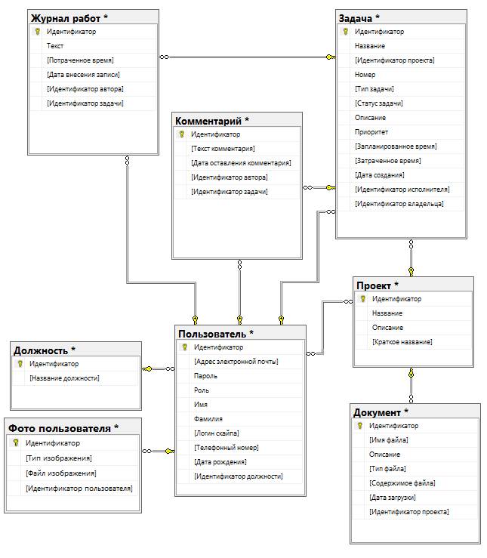
Логическая модель данных

Slide 6
Общая архитектура системы

Slide 7
Проектирование серверного модуля

Slide 8
Реализация серверного модуля

Slide 9
Конвейер
обработки запросов

Slide 10
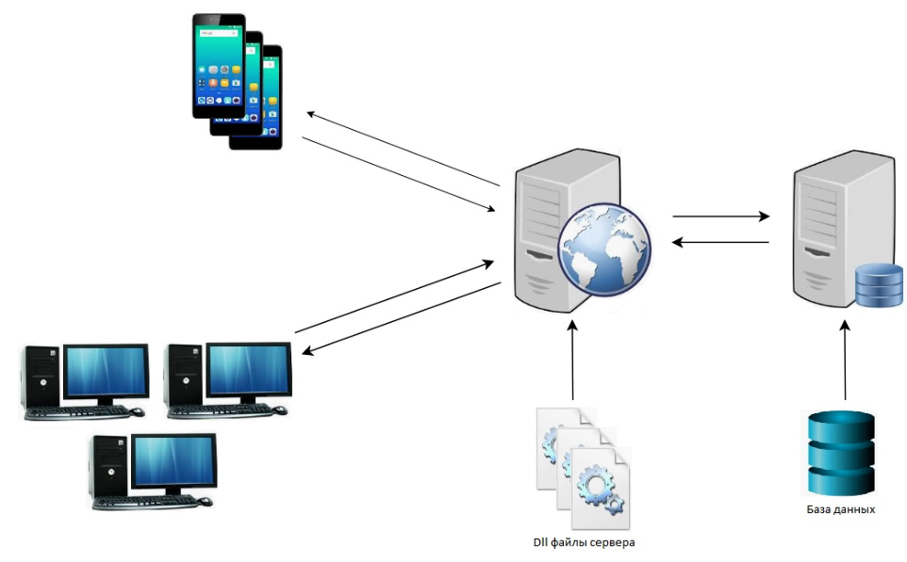
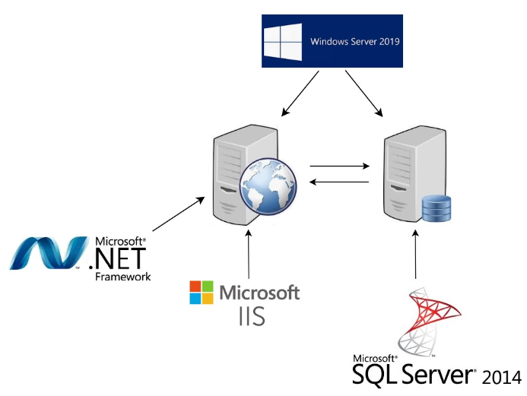
Развертывание системы
Аппаратное развертывание
Программное развертывание

Slide 11
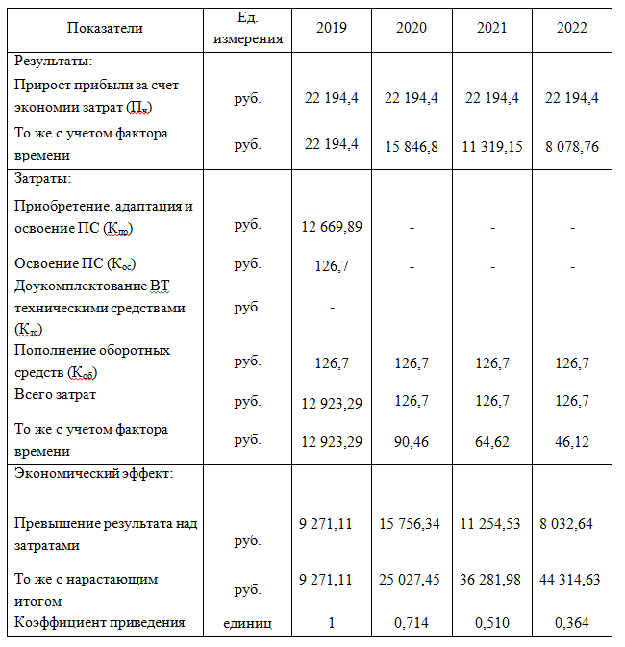
Технико-экономические показатели
Отпускная цена:
12 700 рублей
Окупаемость в течение 4-ых лет использования:
44 315 рублей

Slide 12
Выводы по проекту
Целью проекта является повышение эффективности и удобства управления программными проектами. Для достижения этого была создана веб-система предоставляющая необходимый функционал и условия осуществления поставленной цели. При этом в ходе работы над были пройдены следующие этапы:
анализ и определение необходимых требований, функционала и свойств системы для осуществления эффективной деятельности по управлению программными проектами;
физической проектирование системы;
реализация базы данных и серверного модуля, предоставляющего весь необходимый функционал для эффективного управления программными проектами, с учетом всех требований, определенных в постановке задачи;
успешная интеграция серверной части с результатами разработки клиентских частей системы;
развертывание веб-системы на облачной платформе Azure;
тестирование системы и определение экономического эффекта от ее использования.
Также были получены навыки по работе с новейшими технологиями (ASP.NET Core, Nhibernate 6.8, MSSQL 2014, Azure Cloud) и получен опыт командной разработки с использованием системы контроля версий GitHub.

Slide 13
Спасибо за внимание!

